Slide 1
Marknadsföringskommittén 27 september 10.00–12.00

Slide 2
Mötets öppnande Rapport från ICC internationellt Ordförande Maria Mossenberg, Director Corporate Affairs and Engagement, L’Oréal Sverige Henrik Blomqvist, tf. Generalsekreterare, ICC Sverige Uppföljning av lanseringen av ICC:s uppdaterade Miljö- och klimatriktlinjer Kajsa Persson-Berg, Kommunikationsansvarig, ICC Sverige Mångfald och inkludering i marknadsföring Linda Nilsson, VD, Sveriges Kommunikationsbyråer Kommande revidering av ICC:s Marknadsföringskod Ordförande Maria Mossenberg, Director Corporate Affairs and Engagement, L’Oréal Sverige Henrik Blomqvist, tf. Generalsekreterare, ICC Sverige Nästa möte och avslut

Slide 3
Rapport från ICC internationellt Ordförande Maria Mossenberg, Director Corporate Affairs and Engagement, L’Oréal Sverige Henrik Blomqvist, tf. Generalsekreterare, ICC Sverige

Slide 4
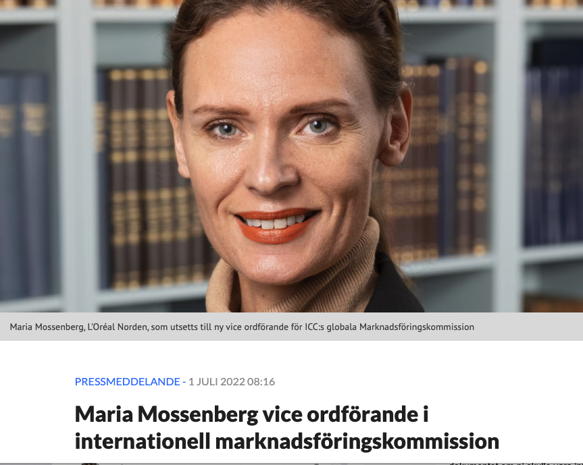
Nytt ordförandeskap i kommissionen
Kristin Green (ordf.), Microsoft (USA)
Lucas Boudet, EASA (Belgien)
Jia Hongyi, Kuaishou Group (Kina)
Maria Mossenberg, L’Oréal (Sverige)
Carla Michelotti, IAA (USA)
Yelile Habib Ramos, Mars Wrigley (Mexiko)
Agnes Yetunde Adesina, Prima Garnet Africa (Nigeria)

Slide 5
Pågående arbetsprojekt inom ICC
Diversity and Inclusion
Dark Commercial Patterns
Revidering av Marknadsföringskoden
Potentiell uppdatering av riktlinjerna för mat och dryck

Slide 6
Övriga punkter under kommissionsmötet
Externa presentationer
UNICEF Playbook: Promoting Diversity & Inclusion in Advertising
WFA-vägledningar om mångfald och inkludering
Meta – building consumer trust in the online environment
Översikt över internationella och regionala policyutvecklingar, se ”Overview of Developments in Intergovernmental Organizations” i dagens agenda
Presentation från nationalkommittéer

Slide 7
Kommande nationella händelser
Medlemsmingel och lansering av boken Trade and the Global Goals Den 5 oktober, kl. 17.00–19.00
Undersökning om kommitté-verksamheten DL den 29 sep

Slide 8
Uppföljning på lanseringen av ICC:s uppdaterade Miljö- och klimatriktlinjer Kajsa Persson-Berg, Kommunikationsansvarig, ICC Sverige

Slide 9
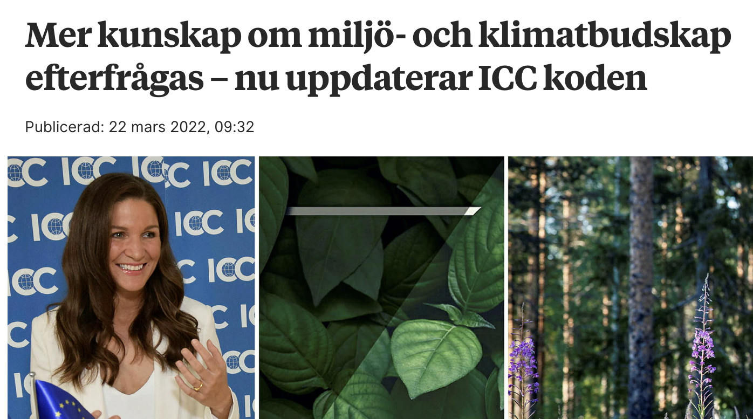
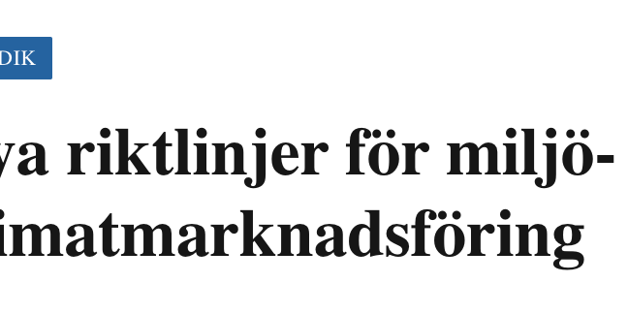
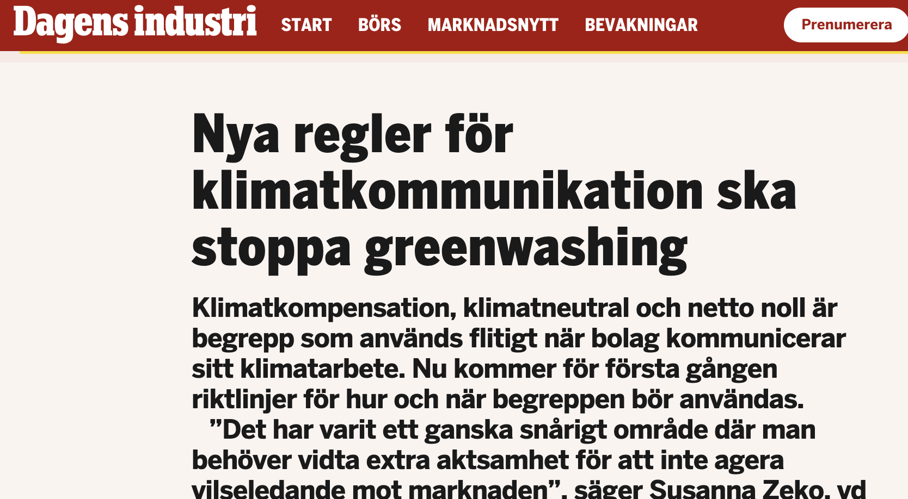
Notes:
Sist vi sågs var det för att godkänna den slutgiltiga översättningen av riktlinjerna, som ju lanserades den 22 mars tillsammans med den kurs jag strax kommer att prata om.

Slide 10
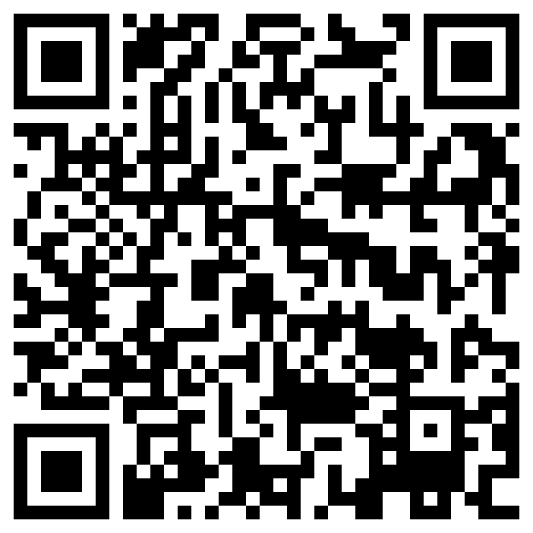

Slide 11
UTBILDNINGEN
Introduktion till Miljö- & klimatriktlinjerna
Riktar sig till alla som involveras (eller bör involveras) i utvecklingen av marknadsföring
Format: – 1,5h live online (allmän & företagsintern) – 1 h on demand (företagsintern)
Notes:
Kursen är utvecklad för att ge en introduktion till Riktlinjerna och genom praktiska exempel förse deltagarna med verktyg för att själva kunna bedöma tilltänkta budskap och om dessa lever upp till kraven på ansvarsfull marknadsföring. Riktar sig till alla som är eller bör vara involverade i utvecklingen av miljöpåståenden – marknad, hållbarhet, jurister och ledning.
Huvudformatet är live online, vilket möjliggör för deltagarna att ställa frågor under kursens gång. Live online hålls både som allmän kurs och företagsintern. Vi har också valt att erbjuda en on demand-version, vilket lämpar sig bra om man vill lägga upp utbildningen i interna kanaler, eller har svårt att få ihop ett och samma tillfälle då berörda kan delta i kursen. De företagsinterna kurserna erbjuder vi även på engelska.

Slide 12
SAMARBETSGRUPPEN
Sveriges Annonsörer
Sveriges Kommunikations-byråer (KOMM)
MarLaw
MEDLEMSERBJUDANDEN
IAB Sweden
Svensk Handel
Sveriges Mediebyråer
Sveriges Tidskrifter
+ RON
Notes:
MarLaw har utvecklat kursen på uppdrag av oss, Sveriges Annonsörer och KOMM., vilket har varit ett väldigt viktigt samarbete för att vi ska kunna nå ut brett med riktlinjerna.
För att ytterligare sprida kursen erbjuder vi även medlemmar i några andra organisationer möjligheten att delta till ett rabatterat pris. Vi har även erbjudit RON:s ledamöter att gå kursen.

Slide 13
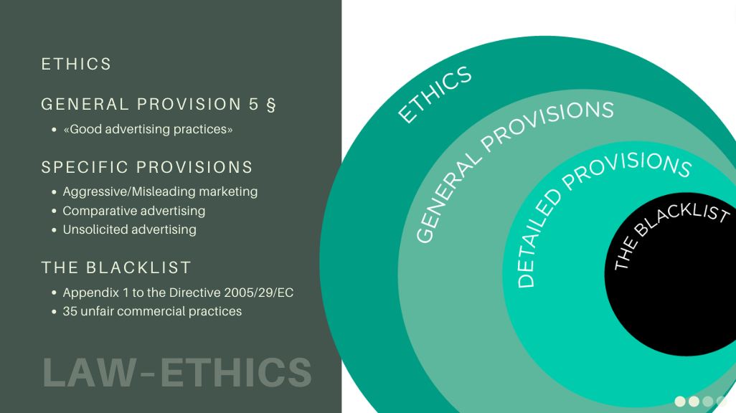
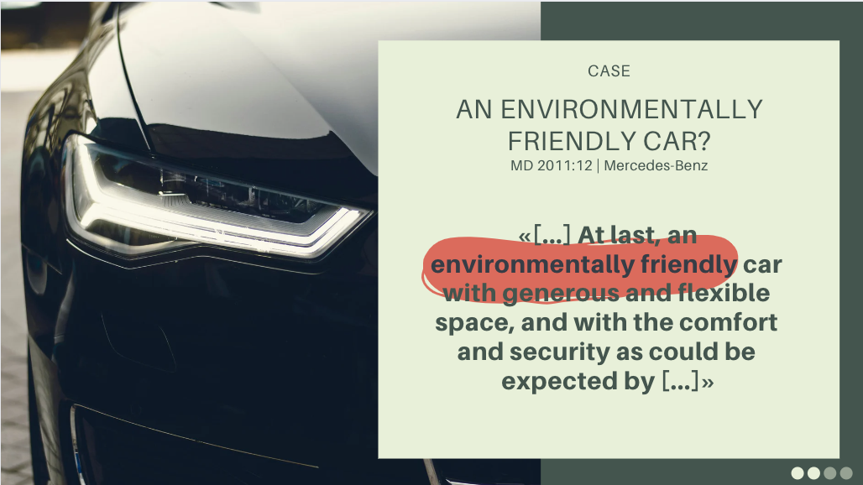
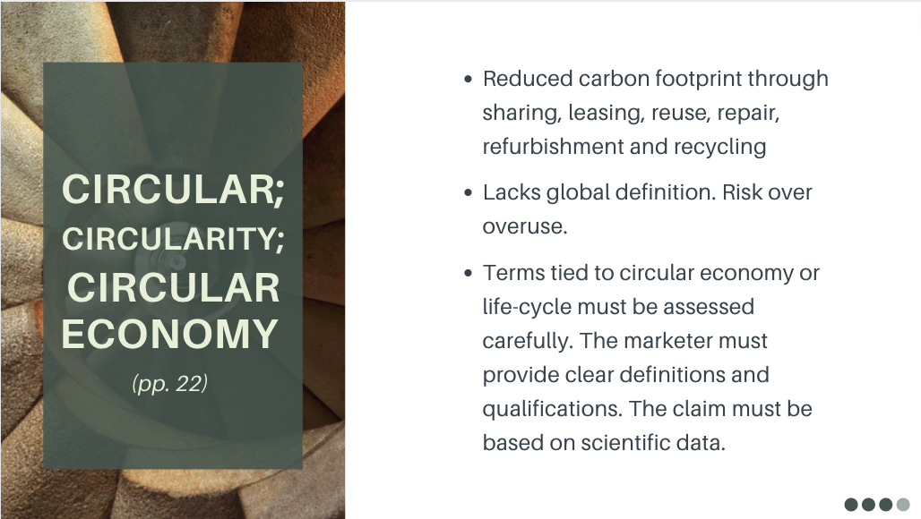
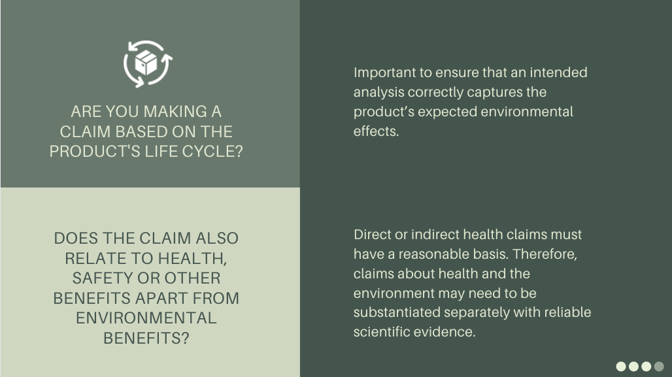
Notes:
Några nedstamp i kursens innehåll:
Kursen inleder med bakgrund och introduktion till reglerna och etik i marknadsföring, och går sedan pedagogiskt igenom Riktlinjernas olika delar där bland annat riktlinjerna ställs upp bredvid exempel på när marknadsförare inte levt upp till kraven.
Även del 2 av riktlinjerna, som ju fördjupar sig i olika begrepp gås igenom, följt av det som den här gruppen pekat ut som centralt: Checklistan. I den engelska utgåvan är den ju bara ett annex, men vi lägger mycket fokus på den just som ett praktiskt verktyg att använda löpande.

Slide 14
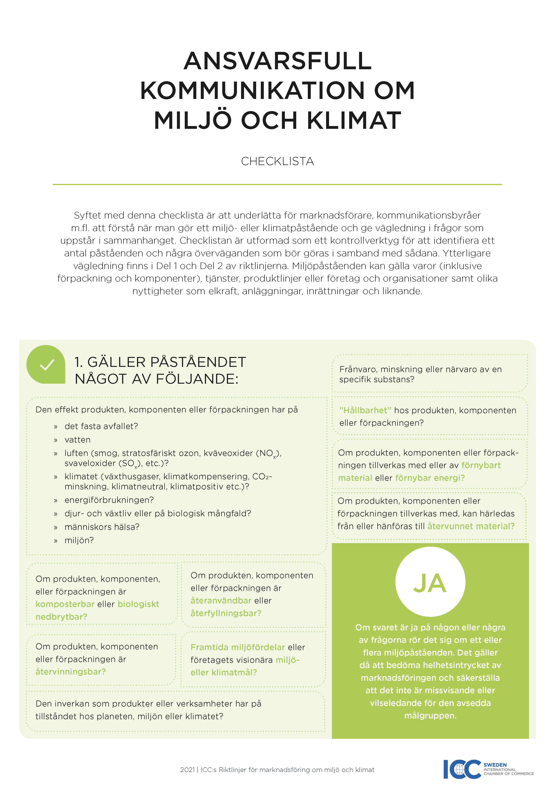
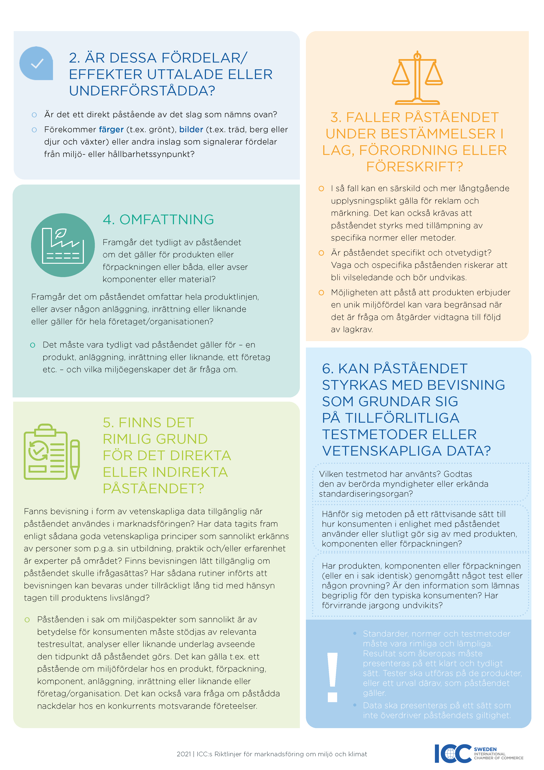
CHECKLISTAN
Notes:
Vi har också layoutat checklistan för att den ska bli lite enklare (och roligare?) att använda. Checklistan skickas ut till alla som gått kursen, och finns även fritt tillgänglig för nedladdning på vår hemsida. Engelsk översättning finns, men är inte publicerad ännu.
Som ett till ”självcheck”-verktyg tittar vi just nu på att sätta upp ett kortare quiz för att kursdeltagare ska kunna skatta vilka kunskaper de fått till sig.

Slide 15
KOMMANDE ÖPPNA KURSTILLFÄLLEN
Onsdag 12 oktober kl. 11:30 – 13:00
Torsdag 27 oktober kl. 09:30 – 11:00
Torsdag 24 november kl. 11:30 – 13:00
Anmälan på icc.se eller direkt via QR-koden
Notes:
Kommande kurstillfällen:
12 oktober
27 oktober
24 november

Slide 16
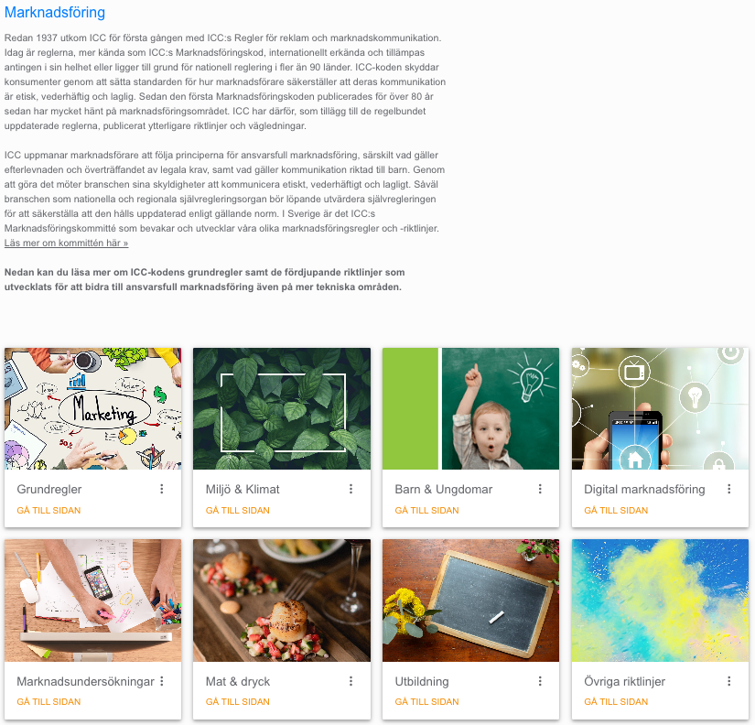
Uppdateringar på hemsidan
icc.se/sjalvreglering/marknadsforing
Notes:
Jag tänkte också bara göra ett nedhopp för att uppmärksamma er på att vi i samband med vårens lansering uppdaterade vår hemsida för att tydligare samla all relevant information om ansvarsfull marknadsföring på ett ställe. Ni hittar våra olika regler och riktlinjer under Självregleringsavsnittet på vår hemsida.

Slide 17
Mångfald och inkludering i marknadsföring Linda Nilsson, VD, Sveriges Kommunikationsbyråer

Slide 18
Svart på vitt
I samarbete med Google Sverige och Geena David Institute on Gender in Media
Notes:
Under 2020 hade vi gått igenom fem omvälvande år med flyktingkrisen 2015 och Refugees Welcome som blev starten på reaktioner och motreaktioner som vi fortfarande inte sett slutet på. Vi har också sett Greta Thunberg gå från en skolstrejkande flicka utanför riksdagshuset till att bli en internationellt etablerad klimataktivist. FNäs senaste klimatrapport visar att den globala uppvärmning är akut, klimathotet kan inte längre viftas bort. Metoo kom 2017 och svepte sedan fram igenom hela samhället med berättelser om övergrepp och sexism. Medielogik och publicistisk omdömeslöshet ledde dessvärre till publika uthängningar, vilket fick tragiska effekter. Oskyldiga drabbades men metoo ledde trots allt till att övergrepp och sexism inte längre kan ursäktas eller accepteras.
Sen kom pandemin i början på 2020, med allt vad det har inneburit för individer och samhället i stort. Tidsandan satten i tryckkokare. Black lives matters-rörelsen klec ut i den svenska offentligheten och satte ljuset på strukturell och individuell diskriminering i Sverige samtidigt som pride-flaggor halades ner från kommunhus. tidsandan är onekligen polemisk men vi kan trösta oss med att tiden nyanserar, och med några års perspektiv kommer vi kunna se vad som gjorde avtryck. Så vi som ska driva förändring, vad gjorde vi?

Slide 19
Notes:
KOMM började samla in belönad kommunikation och reklam från de senaste 5 åren vilket resulterade i rapporten Svart på vitt som lanserades i april 2021. Men allt började egentligen tidigare än så.

Slide 20
Guldäggskampanj
2015
Notes:
2015 lanserade vi vår årliga kampanj för Guldägget, vilket är Sveriges största reklamtävling som funnits i över 60 år, där vi ställde oss frågan vem som får synas och jobba i och med svensk reklam. Kampanjen fick mycket kritik ”det är för sent”, ”det behövs inte”, ”vi är redan där” - men var vi verkligen det?
Senare samma år började Geena Davis institute on Gender in Media ett samarbete med Cannes Lions, som är världens största reklamtävling. Geena Davis är en forskningsbaserad organisation som jobbar för att skapa balans mellan könen, främja inkludering och minska stereotyper. De bestämde sig för att göra en genomlysning av Cannes Lions prisvinnande och nominerad reklam och i vilken grad de lyckades med representation och mångfald.
När vi, under 2020, började vi titta på det här igen ställde vi oss frågorna - hur ser det ut i Sverige idag? 5 år senare. Är det verkligen så här? Är vi verkligen där?

Slide 21
Notes:
Här föddes ”Svart på vitt” i större skala och vi djupdök mer i kontexten och ner i analysen – med syftet få mer fakta på bordet genom att analysera en större mängd material. Vi kollade på prisvinnande reklam och kommunikation från Guldägget men också i samarbete med andra tävlingar - 100wattaren (Sveriges annonsörers kommunikationstävling) och YoutubeWorks (Googles kommunikationstävling). Viktigt att poängtera att vi enbart analysera de nominerade och prisvinnande bidrag - alltså inte hela branschens kommunikation utan enbart belönad kommunikation.
Syftet var att vi ville titta på vårt egna arbete, hur ser det ut hos oss? Hur ser det ut i vårt arbete? Ska vi kunna driva förändring måste vi veta vart utgångspunkten och att denna typ av informationsinsatser tror vi är avgörande för att komma framåt i arbetet

Slide 22
AUTOMATISERAD
Analys
Manuell
INNEHÅLLSANALYS
Notes:
Studien använder två olika metoder; Automatiserad Analys och Manuell innehållsanalys. Denna metod är samma som Geena Davis-institutet använde i deras genomsökning för Cannes Lions, alltså en internationellt erkänd metod. Den automatiserade delen analyserar medieinnehåll per automatik där man kollar på både visuellt och audiovisuellt. Innehållsanalysen består av en systematisk analys av kommunikationen utifrån sex kriterier som 10 st internationella experter gjort en intersektionell analys av underlaget. Det var över 1800 personer som figurerade i underlagets 309 filmer.

Slide 23
Genus
Etnicitet
HBTQi+
Ålder
Funtionsvariation
Kraftig kroppsbyggnad
Notes:
De sex kriterierna är:
Genus, Etnicitet, HBTQi+, Ålder, Funktionsvariation, Kraftig kroppsbyggnad
Vi kommer att gå igenom vad vi såg under varje kriterier även vi gjorde en intersektionell analys så har jag här, för enkelhetens skull delat upp kriterierna

Slide 24
Genus
Vad såg vi?
Jämn fördelning representativt
Mellan 2016 och 2020 en gradvis minskad representation, främst åldrarna 50+
Kvinnor objektifieras i högre utsträckning än män,
Kvinnor har mer avslöjande klädsel än män
Kvinnor som objekt och med mer avslöjande klädsel ökade 2019 men minskade drastiskt under 2020
Karaktärsdraget rolig återfinns vanligast hos män
Gapet mellan män och kvinnor minskar med åren i de allra flesta tabeller
Notes:
Vi ser en relativt jämn fördelning mellan könen, trots en gradvis minskning i representationen mellan 2016 och 2020, men främst i åldrarna 50+. Kvinnor både objektifieras fortarande och har mer avslöjande klädsel i högre utsträckning än män, det minskades dock drastiskt 2020 - förhoppningsvis en trend som fortsätter. Karaktärsdraget rolig och intelligent hittar vi vanligast hos män fortfarande.

Slide 25
Etnicitet
Vad såg vi?
Ungefär 1/4 av alla karaktärer är icke-vita
Men hur fjärdedelen fördelas varierar
Vanligast av underrepresenterade icke-vita är svarta
Gapet minskar inte för icke-vita karaktärer jämfört med vita
Däremot en förbättring gällande representation av:
icke-vita HBTQi+personer (de senaste tre åren)
som framställs som intelligenta
Notes:
Ungefär ¼ av alla karaktärer i reklam och kommunikation är icke-vita men hur den fjärdedelen fördelas mellan etniciteter varierar, även om den vanligast underrepresenterade icke-vita gruppen är svarta. Gapet minskar dock inte mellan icke-vita karaktärer och vita. Däremot kan vi se en liten förbättring gällande representation av icke-vita HBTQi+ personer under de senaste tre åren och även icke-vita personer som karaktäriseras som intelligenta.

Slide 26
HBTQi+
Vad såg vi?
Högre representation av kvinnliga HBTQi++ personer än manliga (mellan 2016 och 2020)
Under 2016 och 2017 framställdes ingen HBTQi+man
Positiv utveckling om vi kollar på icke-vita HBTQi+personer, de senaste tre åren
Mellan 2016 och 2018 fanns ingen icke-vit HBTQi+person alls
Notes:
Här såg vi vi en högre representation av kvinnliga HBTQi+ personer än manliga men under 2016 och 2017 framställdes ingen HBTQi+man i belönad reklam och kommunikation. Som jag tidigare nämnde så ser vi en positiv utveckling när vi kollar på icke-vita HBTQi+personer de senaste tre åren, dock fanns det ingen alls mellan 2016 och 2018

Slide 27
ÅLDER
Vad såg vi?
Minskad representation mellan personer i åldrarna 50+
Vanligare med manliga än kvinnliga äldre karaktärer
Otroligt få äldre icke-vita karaktärer
Notes:
Vi ser en negativ trend av representation av personer över 50+ år. Det är vanligare med äldre män än kvinnor. Vi ser också otroligt få äldre icke-vita karatärer.

Slide 28
FUNKTIONS-VARIATION
Vad såg vi?
Positiv trend: från 0,5% till 2,3% ökning mellan 2015 och 2020
Högre utsträckning manliga karaktärer än kvinnliga
Mönstret bröts 2020 - fler kvinnor men ingen man med funktionsvariation representerades
Ingen icke-vit med funktionsvariation
Notes:
Här ser vi en positiv trend; från 0,5% till 2,3% mellan 2015 och 2020. En liten trend men ändå betydelsefull för denna grupp. Vi ser en högre utsträckning manliga karaktärer än kvinnliga. Tråkigt nog så bröts det positiva mönstret 2020 då fler kvinnor med funktionsvariation fanns med men ingen man alls. Det finns inte heller någon icke-vit med funktionsvariation

Slide 29
KRAFTIG KROPPSBYGGNAD
Vad såg vi?
Stor underrepresentation av karaktärer med kraftig kroppsbyggnad mellan 2017 och 2020
Vi ser fler män än kvinnor med kraftig kroppsbyggnad i kommunikation
Generellt ser vi inte icke-vita personer med kraftig kroppsbyggnad
Notes:
Vi har en stor underrepresentatiaon av karaktärer med kraftig kroppsbyggnad mellan 2017 och 2020. Vi ser fler män än kvinnor i kommunikation och reklamen. Generellt så är det väldigt låg representation för icke-vita personer med kraftig kroppsbyggnad. Vi har sett en stark trend med flera influencers inom body positivism men reklamen har inte hängt med

Slide 30
Vad kom vi faktiskt fram till?
Kan inte dra långtgående slutsatser eftersom det är en kort tidsaspekt, syftet är att lyfta frågan och vara en nollmätning mot framtida studier
Åren 2016 och 2017 sticker ut på ett positivt sätt, vi har högre närvaro av samtliga kriterier än övriga år
Äldre är genomgående underrepresenterade och den grupp av användning där utvecklingen går åt fel håll
Vi behöver jobba mer på vår intersektionella analys - fler får synas men hur får dem synas? Lång väg att gå, branschen vill men oftast faller det hur man ska göra det
Vi har fortfarande stort fokus på unga, snygga, smala tjejer eller äldre, vita, snygga män i maktpositioner
Notes:
Läs punkterna

Slide 31
”Det som stör mig allra mest är bristen på intersektionalitet. När vi väl befolkar reklamen med individer som normalt syns minst, så är deras närvaro oftast endimensionell och symbolisk”
- Christina Knight
Notes:
Läs citat

Slide 32
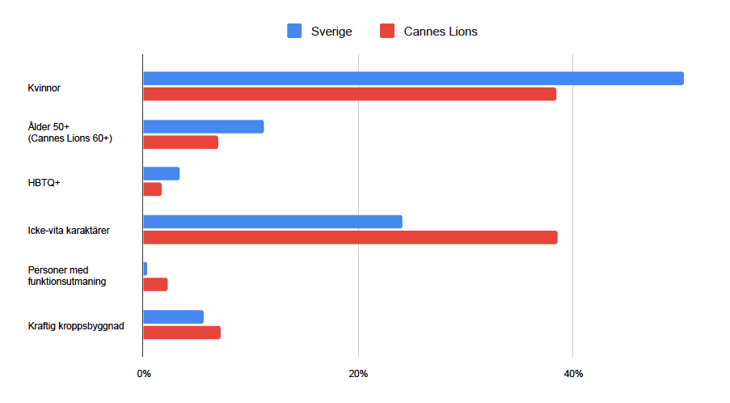
Sverige vs internationellt
Baserat på år 2019
Notes:
Jag nämnde i början att Geena Davis institutet gjorde en genomsökning av Cannes Lions 2019, alltså internationellt prisbelönad reklam - hur står Sverige gentemot det?
Först så valde dem att mäta ålderism med 60+ istället för 50+, som vi använde, därför är den inte jämförbar. Vi är dock grymt mycket bättre på att ha med kvinnor i vår kommunikation och reklam. Men sämre att visa icke-vita, personer med funktionsvariation och med kraftig kroppsbyggnad.

Slide 33
Avslutningsvis
Notes:
Vi vet att vår bransch snabbt möter våra uppdragsgivares kommersiella och kommunikativa behov men här undersöker vi inte detta, utan hur vi tolkar vår omvärld och hur det syns i de jobb vi gör. Vi vill därför se denna studie som ett underlag för en diskussion, inte som facit eller pekpinne. Vi tror att vår bransch mår bra av att ha en levande, respektfull dialog kring dessa frågor. Kommunikation är för viktigt och för stor del av allas vår vardag för att inte klara av att hålla dessa samtal.
Därför undrar jag nu: Vad tycker du, låter detta resultatet bra?

Slide 34
Kommande revidering av ICC:s Marknadsföringskod Henrik Blomqvist, tf. Generalsekreterare, ICC Sverige

Slide 35
Vilka är de tre främsta utmaningarna eller fenomenen på marknadsföringsområdet som du stöter på i din verksamhet?
Influencer marketing
Miljöpåståenden, inkl. föra ut och förklara nya riktlinjerna
Nya regler kring konsumentskydd, miljö och GDPR
Gränsdragning mellan marknadsföring och yttrandefrihet
Otydlig koppling mellan självreglering och lagstiftning
Otydligheter i Marknadsföringskoden
Svårt att hitta balans i hur detaljer/övergripande koden bör vara

Slide 36
Vilka ändringar eller komplement behövs?
Substantiella
Koden är i nuläget produktfokuserad, behövs det kompletterande tjänstespår?
Otydlighet mellan marknadskommunikation och PR/påverkan, inte minst i digitala kanaler
Direkt/Indirekt påverkan – var går gränsen?
Fortsätta utveckla Miljö- och klimatriktlinjerna
Tydligare definitioner kopplat till cirkulär ekonomi samt mer fokus på resurser/material
Likställandet av koldioxidutsläpp med GHG generellt.
Strukturella
Öka tillgängligheten
Checklistor
Fler exempel/mer ”hands on”

Slide 37
Nästa möte och avslut

